Slide 1
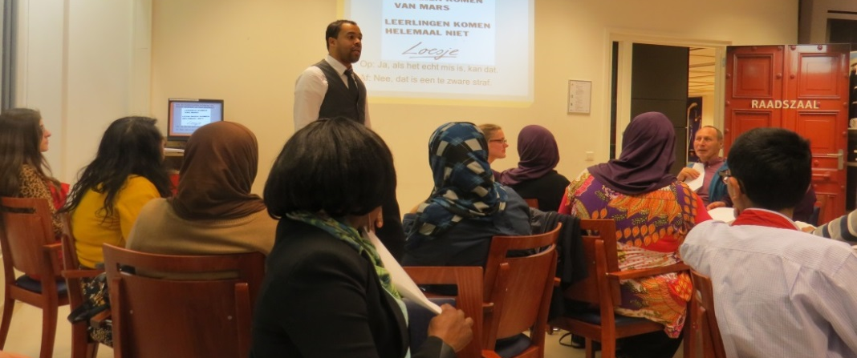
ProDemos schuift aan: Recht van spreken?

Slide 2
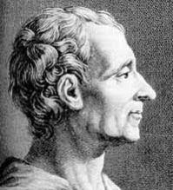
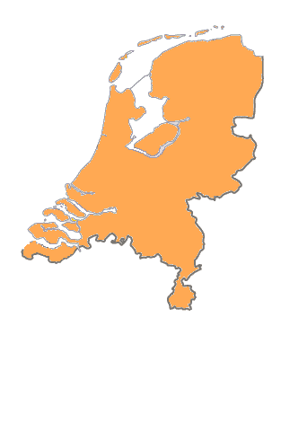
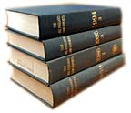
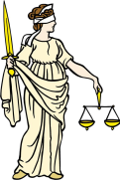
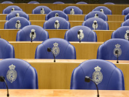
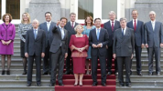
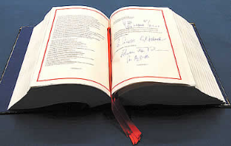
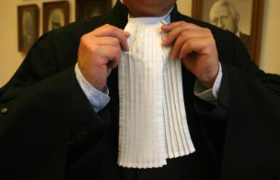
Ook de overheid moet zich aan de wet houden
Scheiding der machten
Rechterlijke macht
Wetgevende macht
Uitvoerende macht
RECHTSSTAAT
Onafhankelijke rechtspraak
Bijv. Gelijkheidsbeginsel
Grondrechten

Slide 3
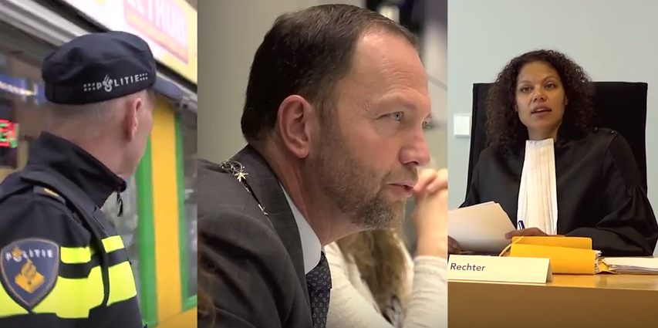
Introductiefilmpje
Notes:
Onder het plaatje zit een link naar het introductiefilmpje: https://www.youtube.com/watch?v=B2tvYasXhAI

Slide 4
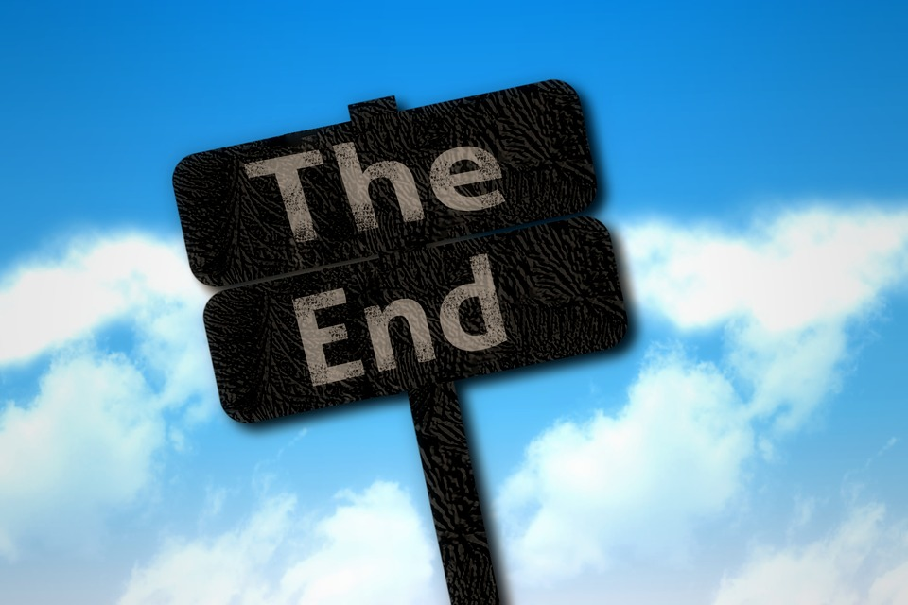
Wat ging goed? Wat kan beter?

Slide 5
prodemos.nl/schuiftaan

